Slide 1

Risikostyring af sundhed i store besætninger
Samlet #SoMe for projektet
2025

Slide 2
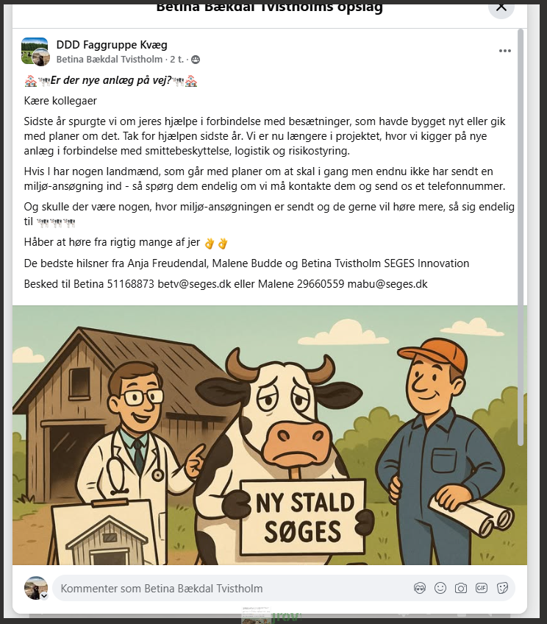
AP 1: Facebook 27.maj
Opslået i DDD Faggruppe Kvæg og Seges Kvægdyrlæger

Slide 3
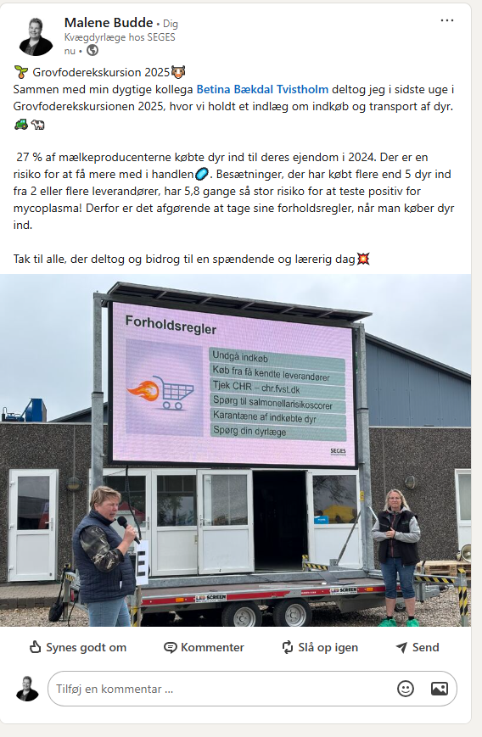
AP2: LinkedIn 26. juni 2025

